Slide 1
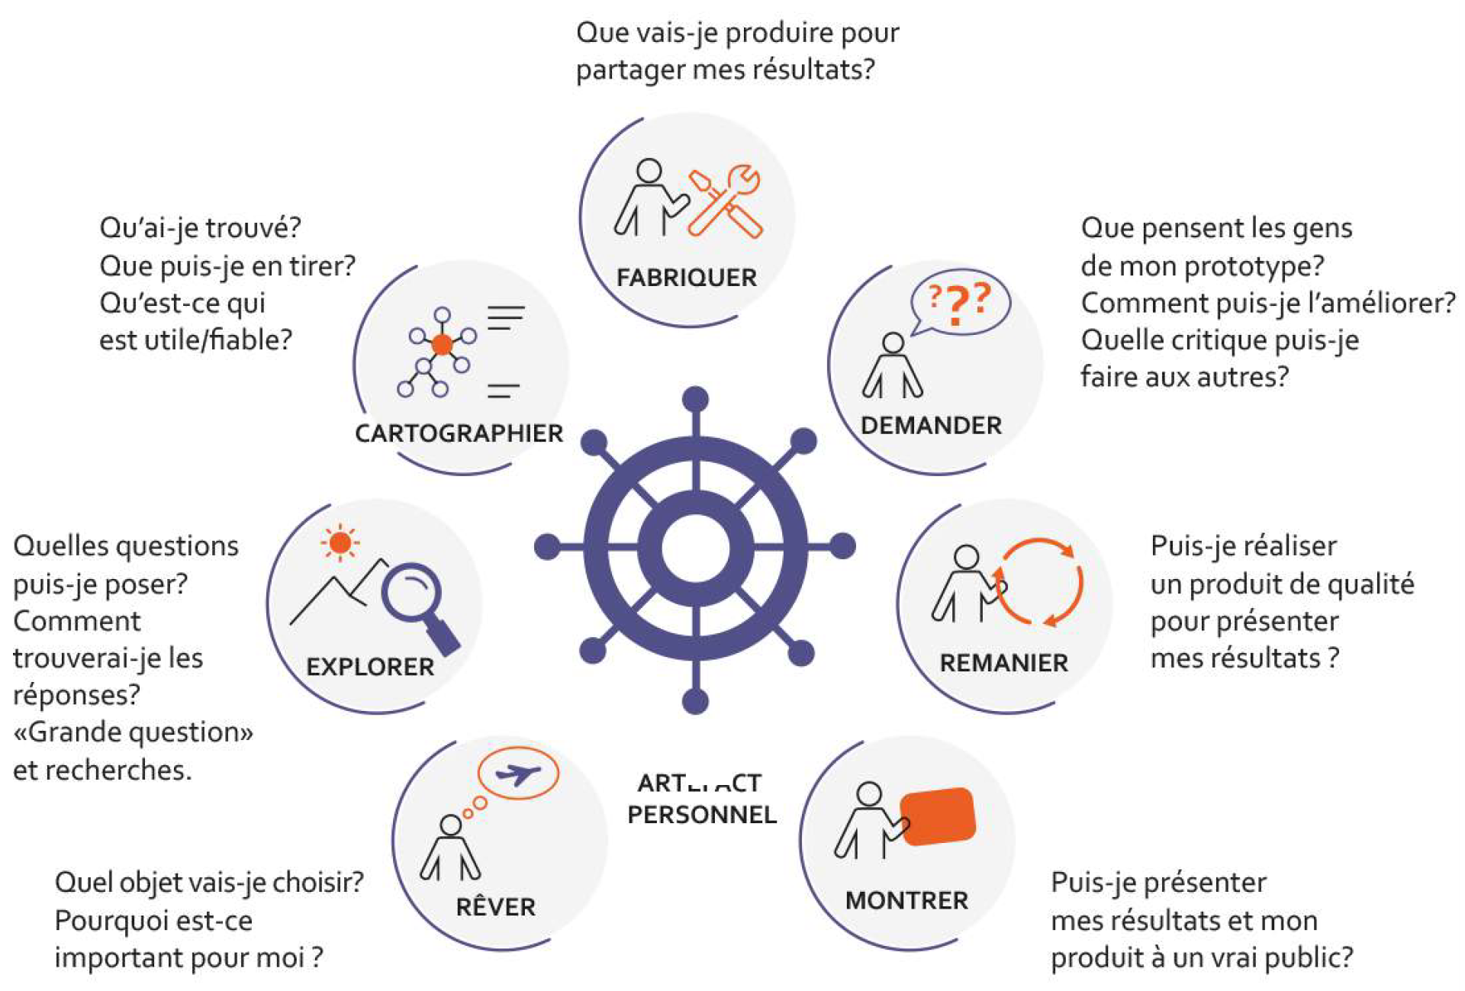
Le gouvernail
Durée
Min 180 (en mn)
Participants
35 – 70
#ApprentissageParProjet
#Collaboration
Équipements clés
#Créativité
#Présentation
Tables en ilôt
tableaux blancs
Description
Le gouvernail implique les apprenants dans une démarche structurée en 7 étapes d’apprentissage par projet. Les apprenants passent ainsi par des phases d’imagination, d’exploration, de planification, de questionnement et de remaniement pour apprendre et développer un projet engageant en lien avec les apprentissages visés.
Objectifs
Configuration de l’espace
Créer un produit final qui sera partagé dans
le but d’apprendre
Travailler en équipe
Si une grande salle de classe avec du mobilier léger peut être facilement réorganisée pour la plupart des tâches, l’apprentissage par projets nécessite aussi des ressources et des espaces extérieurs.
Illustration
« Chaque étape du gouvernail m'a poussée à repousser mes limites, et le résultat final est la preuve que l'apprentissage peut être une aventure incroyablement enrichissante! »
Chloé
Source : Novigado project (2021). Guidelines in Learning Space Innovations, June 2021.
1/2

Slide 2
Ce que fait la personne enseignante
En amont
Conçoit le cadre du projet.
Définit précisément les objectifs pédagogiques à atteindre. Le projet et le résultat du projet n’est pas une fin en soi mais le moyen d’atteindre des objectifs d’apprentissage visés.
Pendant
A un rôle de tuteur, soutient les groupes et régule ceux qui en ont besoin.
Formule des retours constructifs et évalue les apprentissages.
Ce que fait la personne apprenante
Rêver
Les apprenants réfléchissent (individuellement, puis en groupe) au thème, au sujet spécifique, puis à la forme finale du produit, en fonction des exigences de l’enseignant.
Explorer
Ils font des recherches sur de « grandes questions » (i.e. des questions qui n’ont pas de réponse directe sur Google ou ChatGPT), et les ressources permettant d’en construire des réponses.
Planifier
Ils choisissent des ressources, les organisent et planifient le travail de conception du produit.
Fabriquer
Phase pratique. Les apprenants créent leur produit, enregistrent leur contenu média et fabriquent leur artéfact.
Demander
Ils soumettent leur création à l’évaluation par leurs pairs et l’enseignant. C’est l’occasion de réfléchir aux critères de réussite et aux résultats d’apprentissage.
Remanier
Retour à la phase pratique, ils améliorent leur produit en prenant en compte les retours qu’ils ont reçus.
Montrer
Ils présentent leur produit auprès d’un public ciblé.
Conseils / variantes
Références inspirantes
Des outils collaboratifs numériques peuvent aider l’enseignant à créer des liens avec ses apprenants lorsque ces derniers sont dispersés géographiquement ou lorsque le projet s’étale sur plusieurs jours.
Le guide source de cette fiche :
Novigado project (2021). Guidelines in Learning Space Innovations, June 2021.
https://learningportal.iiep.unesco.org/en/library/guidelines-in-learning-space-innovations
Vous avez une question ou une remarque concernant cette fiche ?
Contactez nous : contact@learninglab-network.com
Plus de fiches sur : www.learninglab-network.com
2/2

